Slide 1
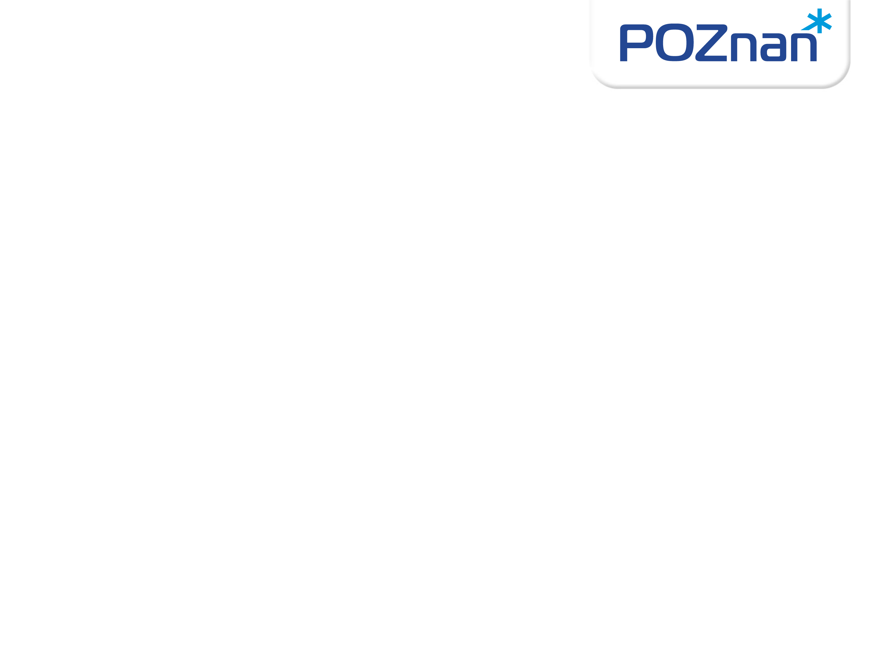
OBSŁUGA KOMUNIKACYJNA
OSIEDLI MORASKO – RADOJEWO
I UMULTOWO

Slide 2
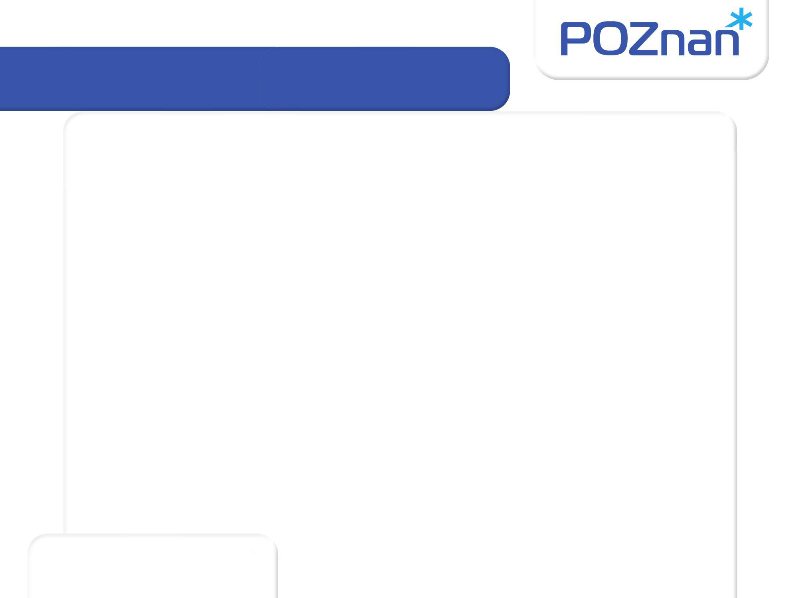
Stan istniejący – linie autobusowe

Slide 3
Stan istniejący – linie autobusowe
Linia | Tabor | Częstotliwość [min]
 |  | Dni robocze | Soboty | Niedziele i święta
67 | A18N | 30/40/60 | 50 | 60
98 | A18N | 60 (do Radojewa) | - (do Radojewa) | - (do Radojewa)
348 | A18N | 60 | 60/120 | 60/120
902 | A12N | 30/60 | 60 | 60
911 | A18N | 30/40/60 | 50 | 60
248 | A12N | 60 (nocna) | 60 (nocna) | 60 (nocna)

Slide 4
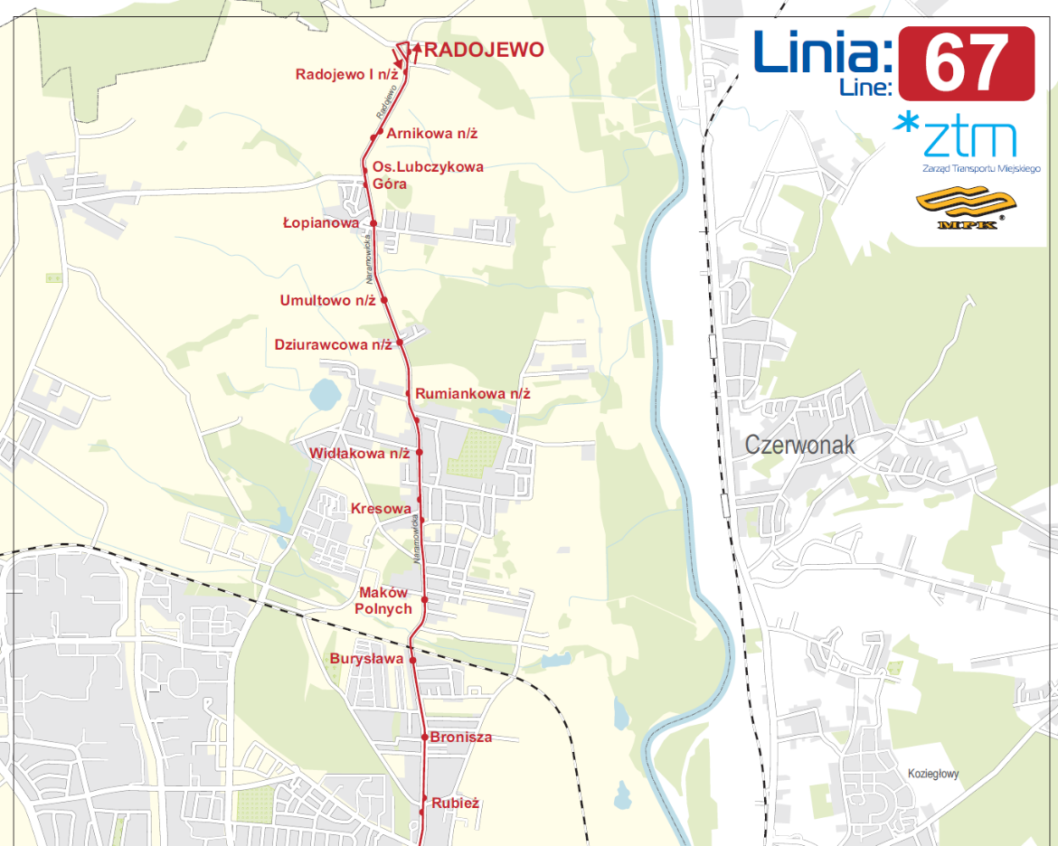
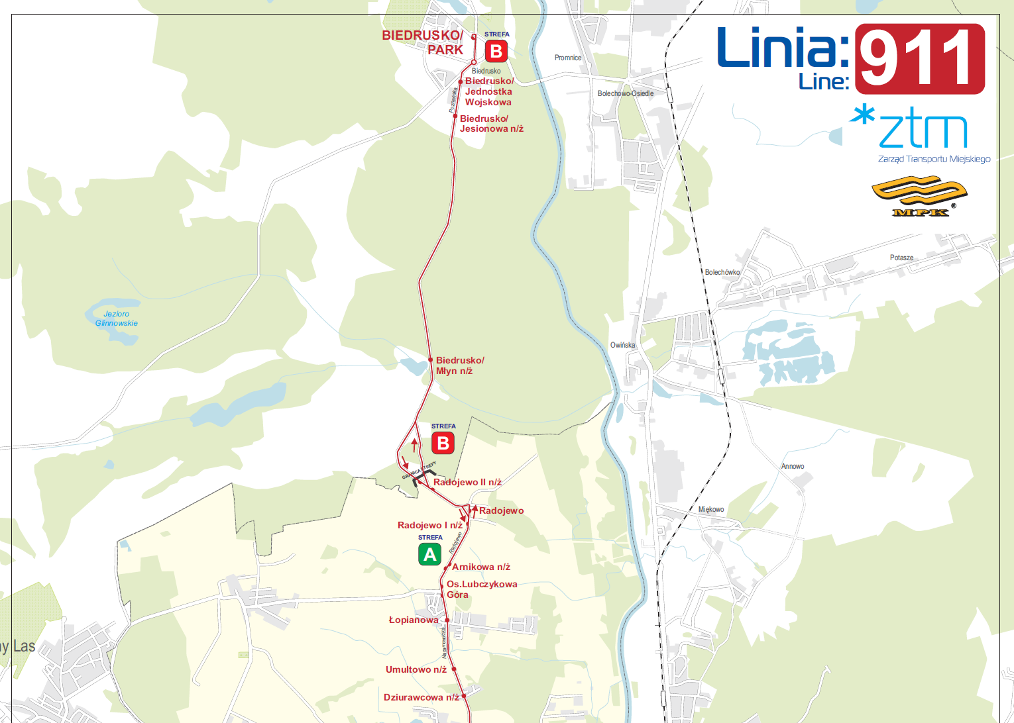
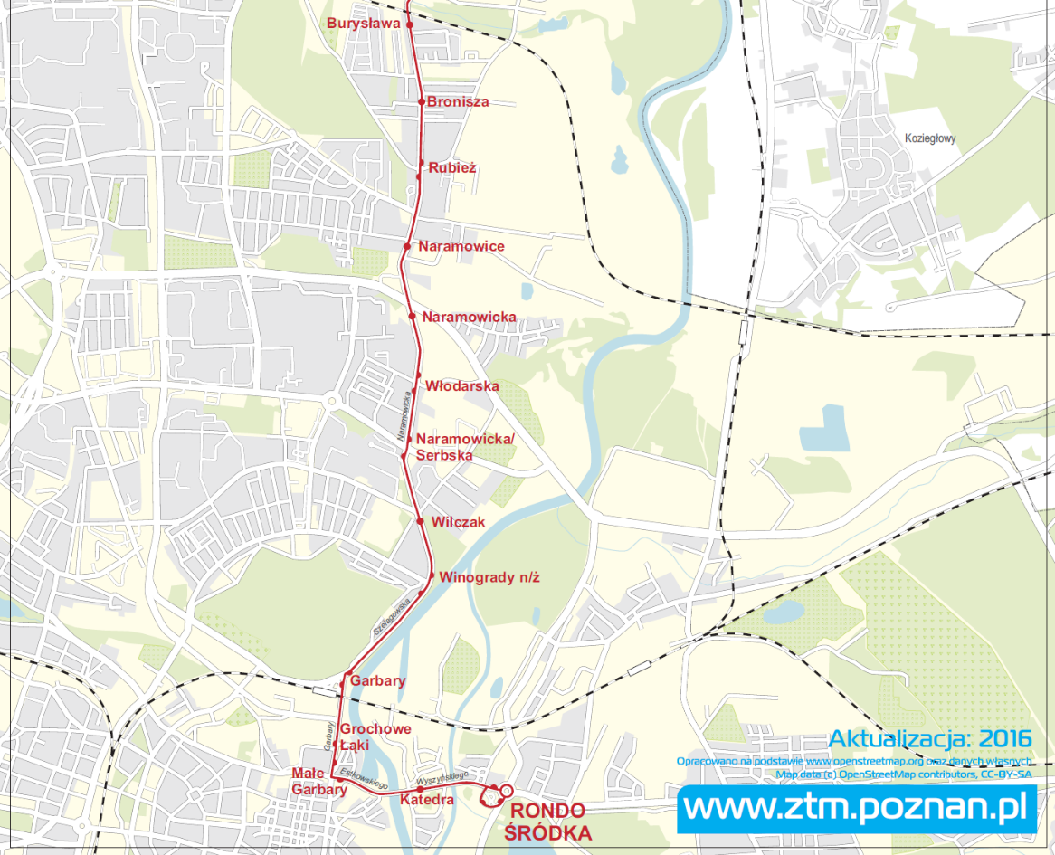
Stan istniejący – linie autobusowe

Slide 5
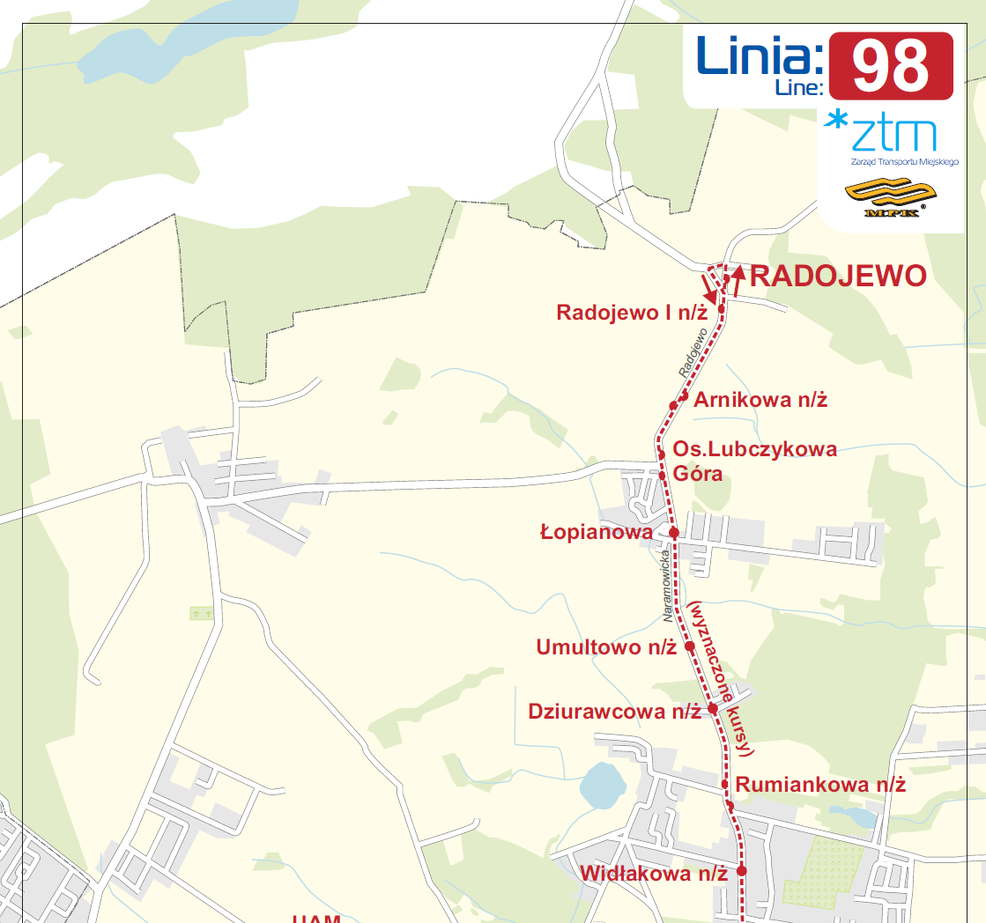
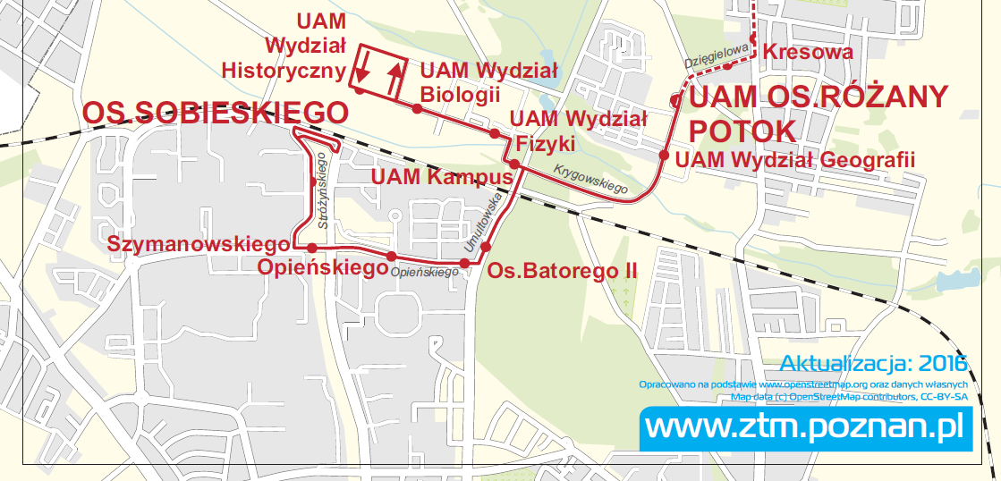
Stan istniejący – linie autobusowe

Slide 6
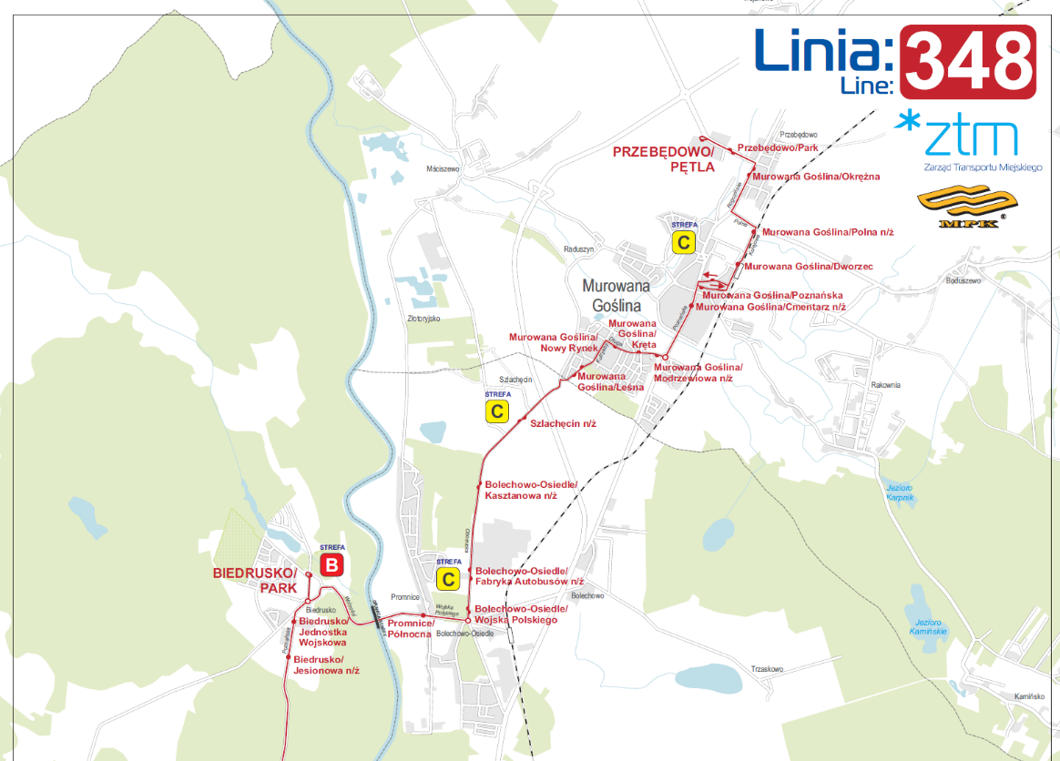
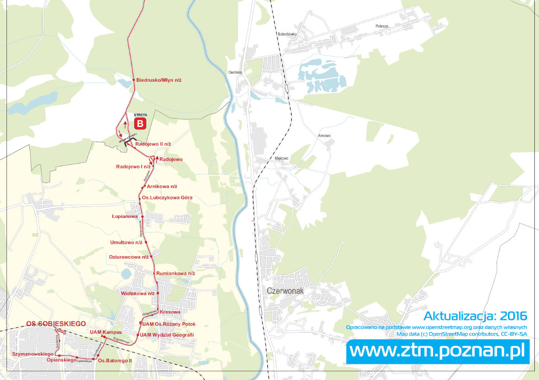
Stan istniejący – linie autobusowe

Slide 7
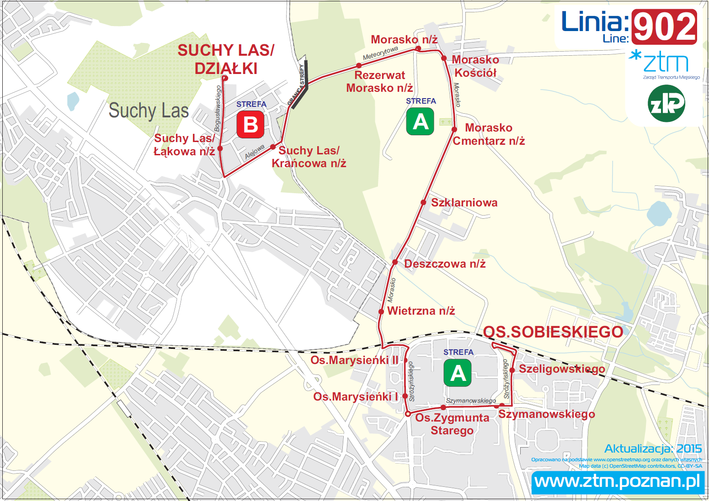
Stan istniejący – linie autobusowe

Slide 8
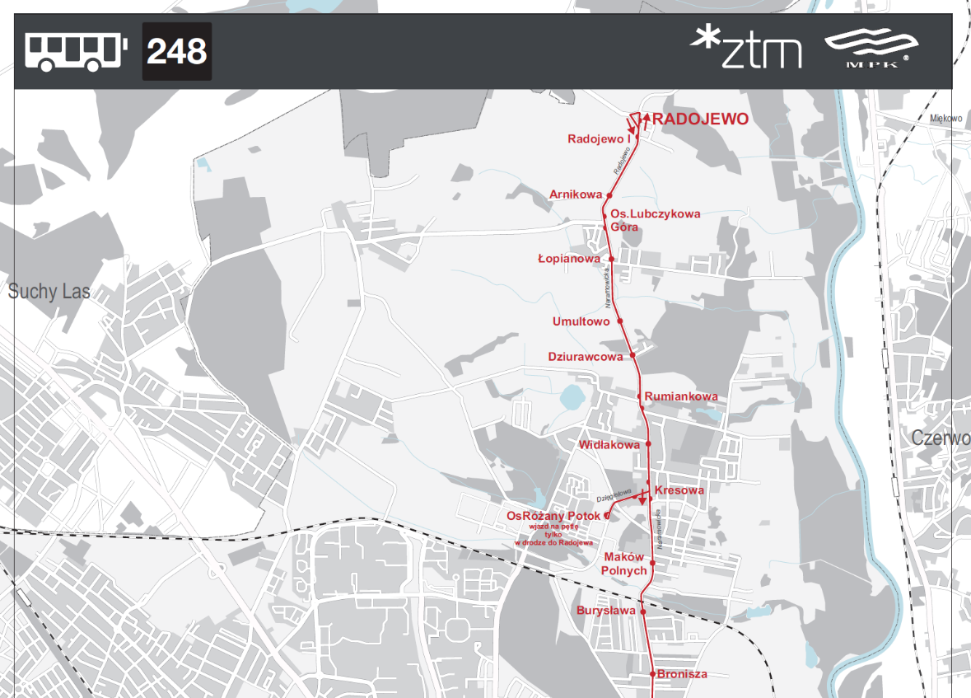
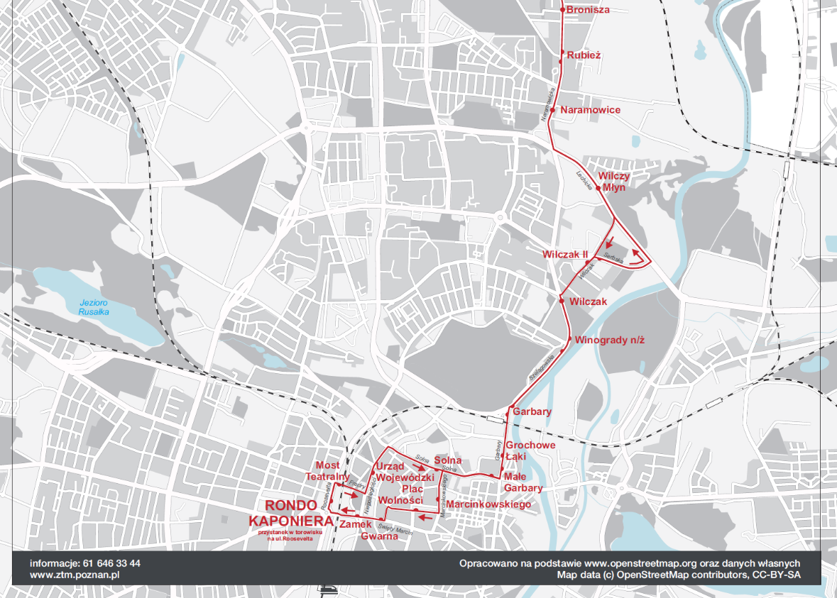
Stan istniejący – linie autobusowe

Slide 9
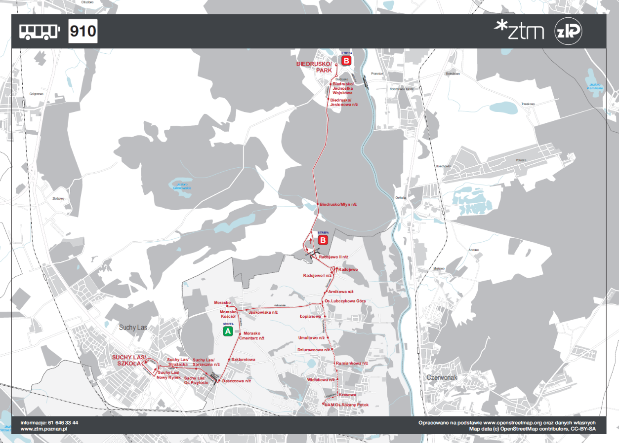
Planowane zmiany w obsłudze komunikacyjnej
Wariant 1

Slide 10
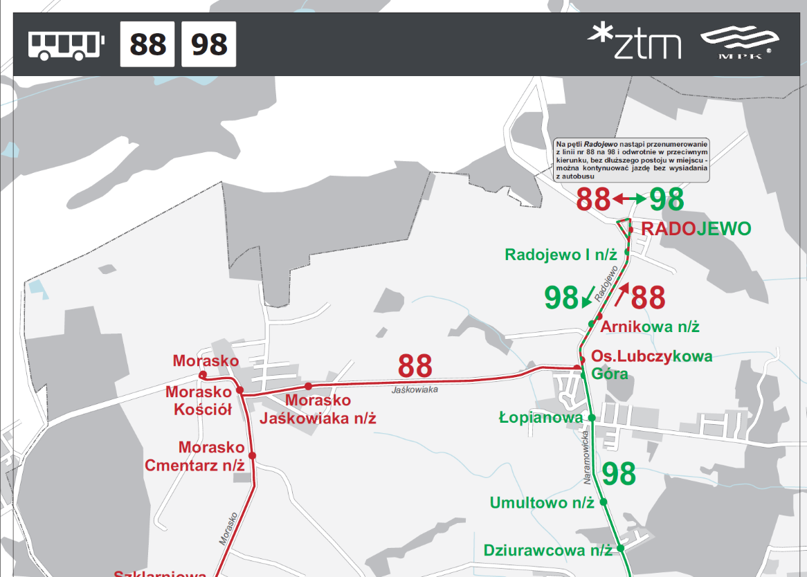
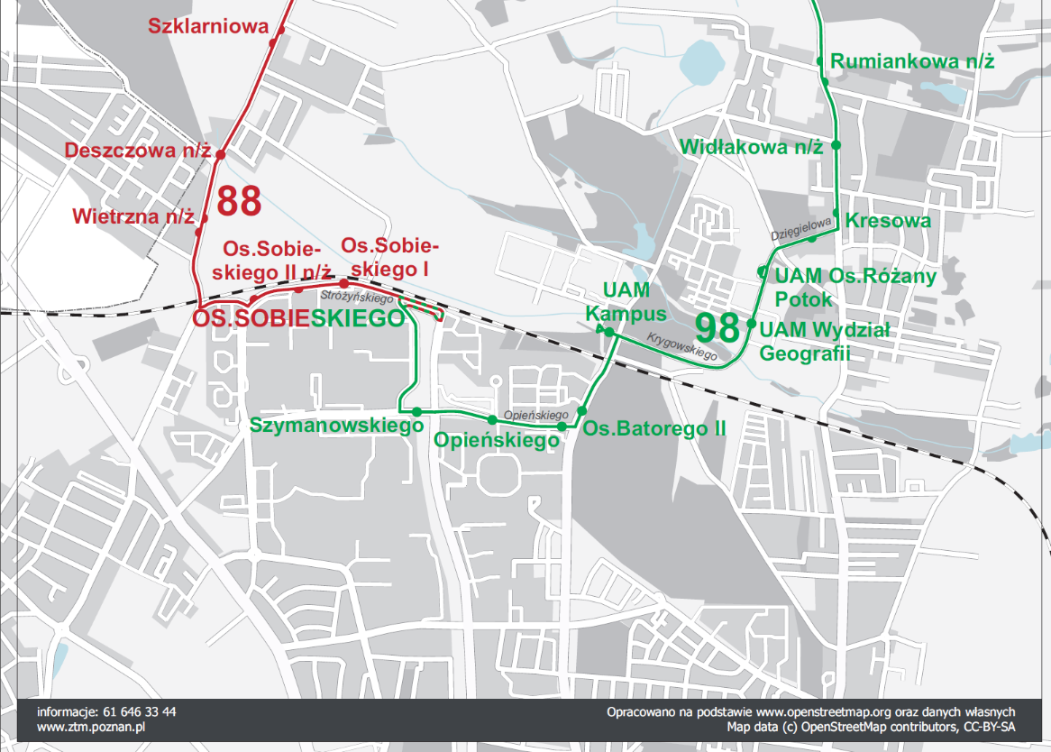
Planowane zmiany w obsłudze komunikacyjnej
Wariant 2

Slide 11
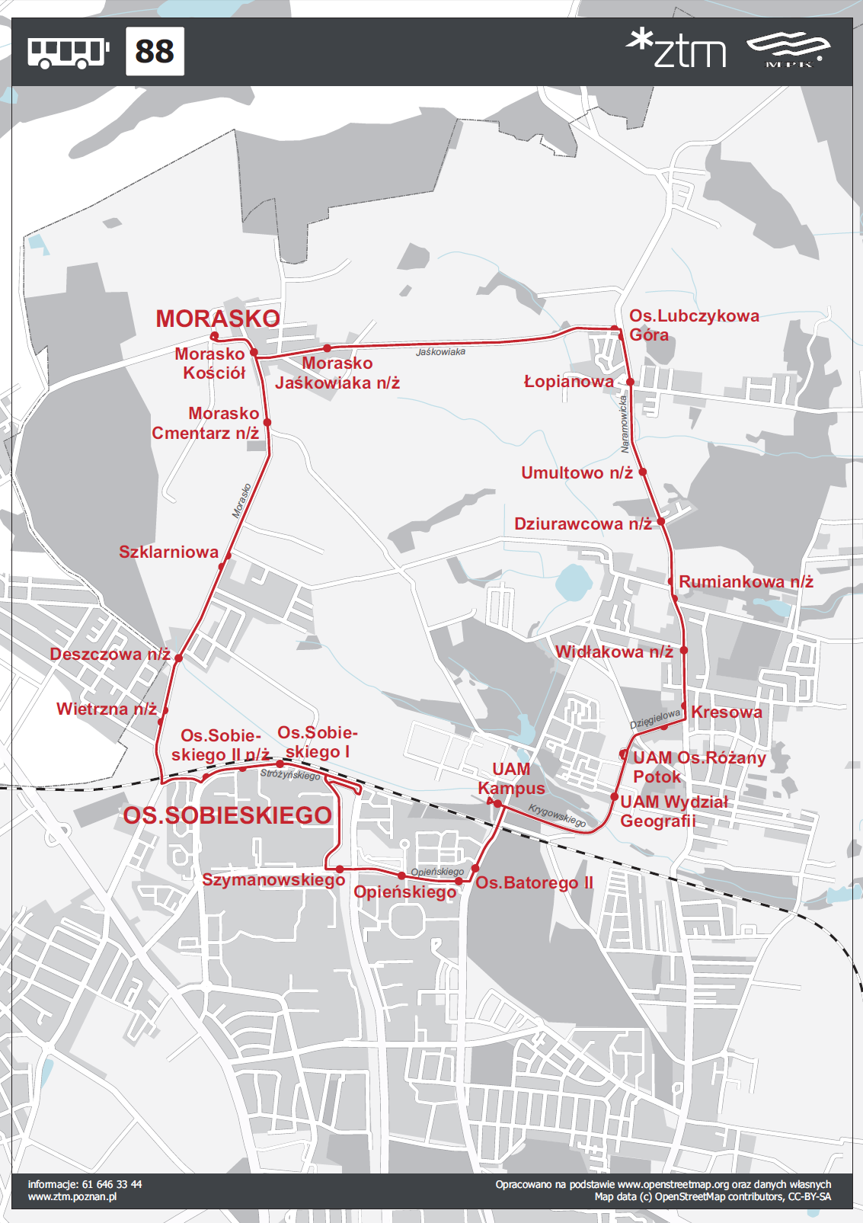
Planowane zmiany w obsłudze komunikacyjnej
Wariant 3

